Slide 1


Öffentliche Finanzen
und
Außenwirtschaft
Wilhelmshaven
Diese Vorlesung wird in Bild
und Ton des
Dozenten
mitgeschnitten
und anschließend online zur
Verfügung gestellt
Prof. Dr. Bernhard Köster
Jade-Hochschule Wilhelmshaven
http://www.bernhardkoester.de/vorlesungen/inhalt.html

Slide 2











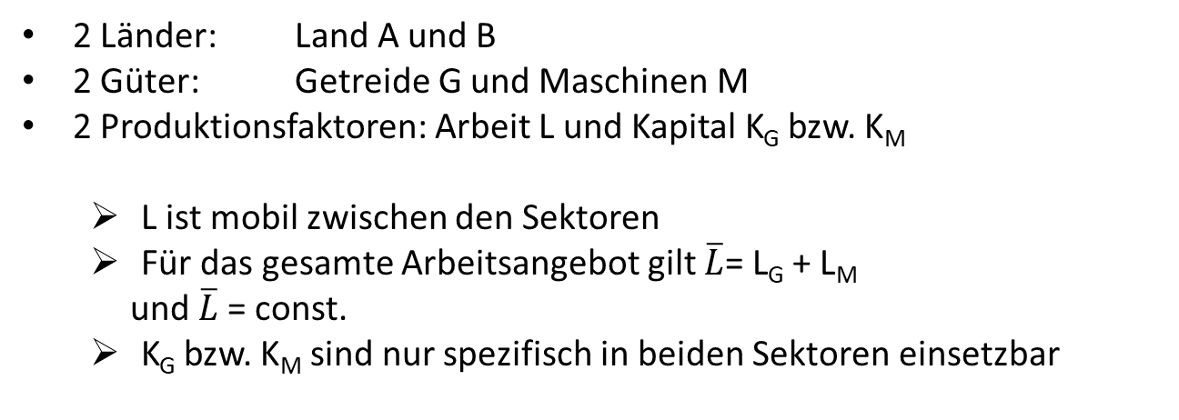


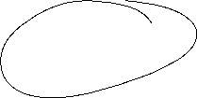
Wenn Handel grundsätzlich gut für eine Volkswirtschaft ist, warum gibt es dann soviel Opposition gegenüber einer Öffnung?
  Handel beeinflusst die Einkommensverteilung
Hauptgründe für den Einkommenseffekt durch Handel:
    Produktionsfaktoren können nicht kostenfrei zwischen Sektoren ausgetauscht werden
    Industriesektoren unterscheiden sich in Ihrer Nachfrage nach Produktionsfaktoren
Modell: Spezifische Faktoren
Annahmen:
Kurzfristig können Produktionsfaktoren nicht zwischen den Sektoren ausgetauscht werden, z.B.
  Land
  Industriespezifisches Kapital
  Hochspezialisierte Arbeiter
2 Länder: Land A und B
2 Güter: Getreide G und Maschinen M
2 Produktionsfaktoren: Arbeit L und Kapital K_{G} bzw. K_{M}
  L ist mobil zwischen den Sektoren
  Für das gesamte Arbeitsangebot gilt $\overline{L}$= L_{G} + L_{M}
  und $\overline{L}$= const.
  K_{G} bzw. K_{M} sind nur spezifisch in beiden Sektoren einsetzbar

Slide 3






Neoklassische Produktionsfunktion
Produktionsfunktion mit positiven abnehmenden Grenzerträgen
und konstanten Skalenerträgen
$$Y=G,M$$
$$Y$$
$$L$$

Slide 4

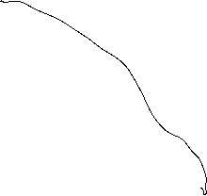
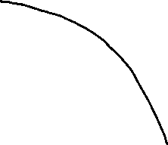
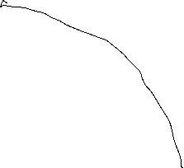
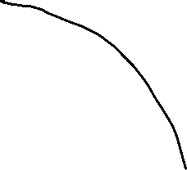


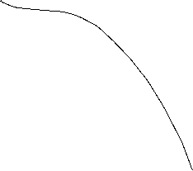
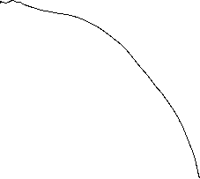





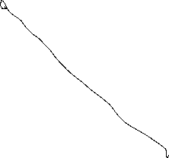

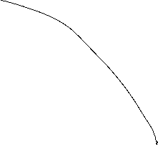



Transformationskurve
G
L_{G}
M
$$\overline{L}$$
L_{M}

Slide 5


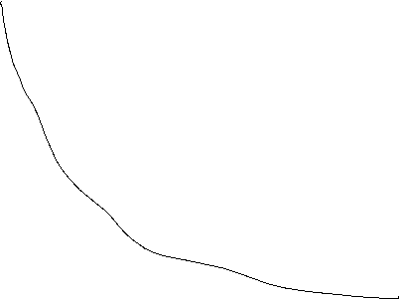







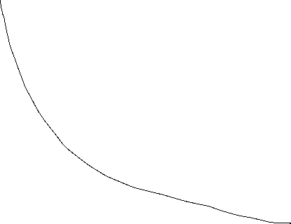



Grenzprodukt der Arbeit (GPL) und Steigung der Transformationskurve
GPL
L
Aus $\overline{L}=L_{G}+L_{M}$ folgt $\frac{dG}{dM}=−\frac{{GPL}_{G}}{{GPL}_{M}}<0$
für die Steigung der Transformationskurve

Slide 6









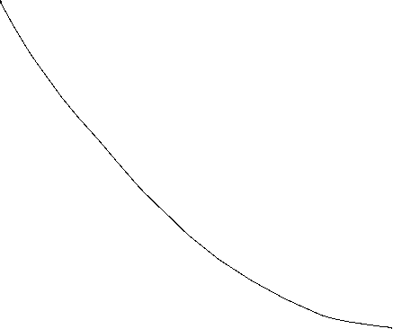







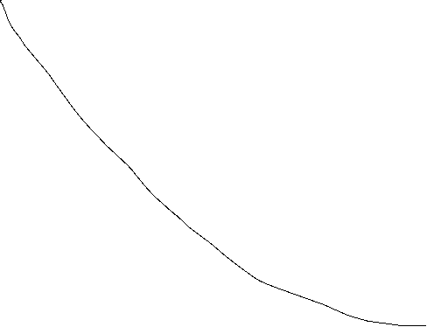

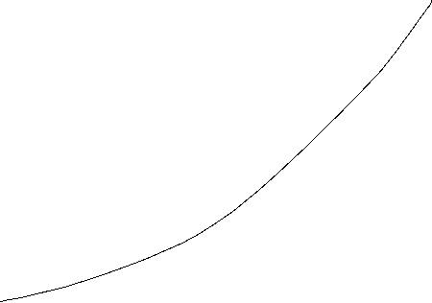






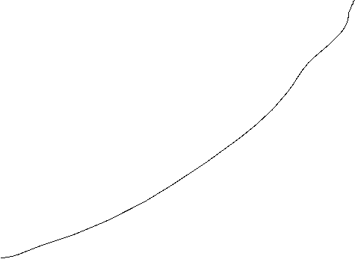





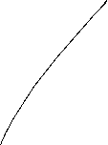



Arbeitsmarkt
P_{G}* GPL_{G}
P_{M}*GPL_{M}
Wertgrenz-produkt,
Lohnsatz
Wertgrenz-produkt,
Lohnsatz
L_{M}
$$\overline{L}$$
L_{G}
Aus der Mobilität des Faktors Arbeit und Gewinnmaximierung folgt ein einheitlicher Lohnsatz →
$\frac{dG}{dM}=−\frac{\text{GP}\text{L}\text{G}}{\text{GP}\text{L}\text{M}}=−\frac{\text{P}\text{M}}{\text{P}\text{G}}$ Steigung der Transformationskurve = negatives Preisverhältnis

Slide 7
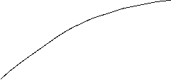












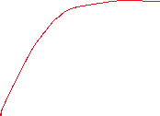
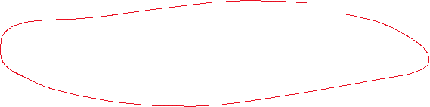

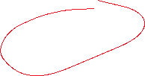


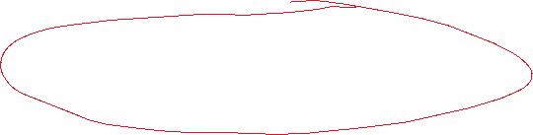

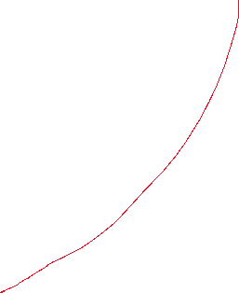

Preisanstieg des einen Gutes M
P_{M}*GPL_{M}
P_{G}* GPL_{G} =Wertgrenzprodukt
W=Lohnsatz
P_{M}*GPL_{M} =Wertgrenzprodukt
w =Lohnsatz
P_{G}* GPL_{G}
w*
L_{M}
L*
L_{G}

Slide 8







Einkommensverteilung nach der Preisänderung
Kapitalbesitzer im Maschinensektor: Die Güterpreise steigen nominal und auch relativ zum Lohnsatz und relativ zum Getreidesektor. Damit steigt insgesamt das Einkommen in diesem Sektor
→ Besserstellung
Kapitalbesitzer im Getreidesektor: Die Güterpreise bleiben nominal unverändert, aber sie sinken relativ zum Lohnsatz und relativ zum Maschinensektor. Damit sinkt insgesamt das Einkommen in diesem Sektor
→ Schlechterstellung
Arbeiter: Die Löhne steigen zwar nominal. Relativ zum Maschinensektor aber fallen sie, während sie relativ zum Getreidesektor steigen.
→ Besser- oder Schlechterstellung hängt von den Präferenzen ab

Slide 9














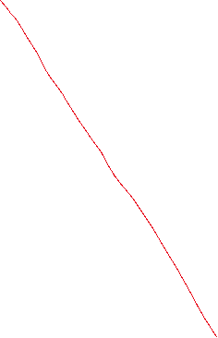

















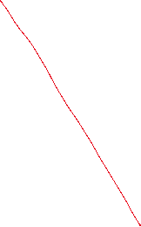





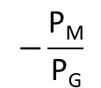









Produktion und Konsum Außenhandel nach dem Preisanstieg von M
Preisverhältnis bei Autarkie
G
$$−\frac{\text{P}\text{M}}{\text{P}\text{G}}$$
●
Produktionspunkt bei Autarkie
M

Slide 10







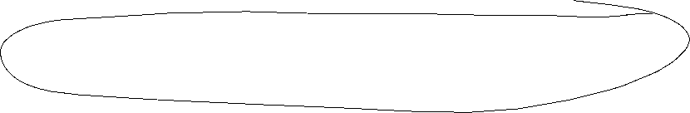

Ergebnisse des Modells spezifischer Faktoren bei Außenhandel
Exportsektor gewinnt
Importsektor verliert
Die Auswirkungen auf den mobilen Faktor sind ambivalent
ABER:
Insgesamt gewinnt das Land!
→ es existiert ein Umverteilungsmechanismus, so dass alle Sektoren besser gestellt werden können gegenüber der Situation ohne Handel

Slide 11

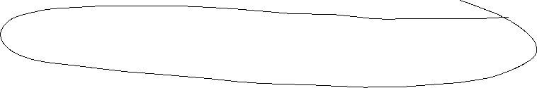


Gründe für Außenhandel (klassisch)
Ricardo:
Unterschiedliche komparative Kosten
Lineare Produktionsfunktion:Y=aL
konstante Skalenerträge 2L↑ → 2Y↑
Spezifische Faktoren:
Neoklassische Produktionsfunktion Y=F(K,L)
konstante Skalenerträge 2L↑, 2K↑ → 2Y↑
Unterschiedliches Verhältnis der relativen Grenzproduktivitäten der Produktionsfaktoren
→ Es kommt zu Außenhandel, weil die Länder unterschiedlich sind!

Slide 12





Private Bereitstellung öffentlicher Güter
Der Nutzen aus der Bereitstellung eines öffentlichen Gutes sei $u_{A}\left(G=1\right)=3=u_{B}\left(G=1\right)$
Die Kosten der Bereitstellung sind $c\left(G=1\right)=4$
Zahlt nur einer, trägt er die vollen Kosten, zahlen beide, werden die Kosten geteilt
Auszahlung |  | B
 |  | zahlt | zahlt nicht
A | zahlt | 1;1 | -1;3
 | zahlt nicht | 3;-1 | 0;0

Slide 13
Spieltheorie – Nash Gleichgewicht
Ein Nash-Gleichgewicht ist eine Kombination von Strategien, in der jeder Spieler eine Strategie wählt, mit der kein Spieler einen Anreiz hat, von seiner gewählten Strategie als einziger abzuweichen.

Slide 14
Gefangenendilemma – Allgemeine Beispiele
Handelsstreit zwischen Ländern
  Schottet sich das eine Land ab, muß auch das andere Land dies tun
  Öffnet sich das andere Land, führt eigene Abschottung zur Besserstellung
    Abschottung ist dominante Strategie
Länder, die in einem Rüstungswettlauf sind
  Wenn der andere aufrüstet, muss man auch selbst aufrüsten
  rüstet der andere nicht auf, führt Aufrüstung zur Überlegenheit
    Aufrüstung ist dominante Strategie
Unternehmen, die Werbung treiben
  Alle wären besser dran, wenn alle nicht werben (geringere Kosten), aber durch Werbung erhöhe ich meinen Marktanteil
  Wenn alle anderen werben, muss ich werben, um im Markt zu bleiben
    Werben ist dominate Strategie
Umstellung auf schadstoffarme Autos
  Stellen alle anderen ihre Autos um, sinkt der Schadstoffausstoss
  so stark, dass meine Umstellung keine Relevanz mehr hätte
  Stellen alle anderen nicht um, hilft meine Umstellung nicht
    Nicht umstellen ist dominante Strategie

Slide 15
Gefangenendilemma – Praktische Anwendung ☺
    Eine hervorragendes Anwendungsbeispiel, wie man mit dem spieltheoretischen Verständnis des Gefangenendilemmas Geld verdienen kann, findet sich bei der englischen Gameschow Golden Balls
        https://www.youtube.com/watch?v=S0qjK3TWZE8
    Oder hier
      https://www.youtube.com/watch?v=emyi4z-O0ls&t=1s
    Im Tatort wird das Thema auch immer wieder gerne aufgenommen
      „Wir – Ihr – Sie“
      https://www.daserste.de/unterhaltung/krimi/tatort/sendung/wir-ihr-sie-104.html

Slide 16
Handelspolitik – Internationaler Ansatz
Internationale Verhandlungen können Exporteure dazu mobilisieren, Freihandel zu unterstützen, falls sie davon ausgehen, dass sich dadurch ihre Absatzmärkte vergrößern.
Eine derartige Politik kann einer Abschottungspolitik durch Importrestriktionen durch Lobbygruppen entgegenwirken.

Slide 17
Handelspolitik – Internationaler Ansatz
Internationale Verhandlungen können Handelskriege verhindern, in welchen sich die Länder gegenseitig mit Handelsbeschränkungen behindern.
Ein Handelskrieg kann entstehen, wenn jedes Land einen Anreiz hat, Restriktionen einzuführen hat, egal was das andere Land macht.
    Dies kann zu dem Ergebnis führen, dass jedes Land Restriktionen einführt, obwohl es im Interesse aller Länder wäre, die Situation des Freihandels zu erreichen.
      Die Handelspartner benötigen ein Abkommen, welches Handelsbeschränkungen verhindert.

Slide 18






















Beispiel: Gefangenendilemma und Handelskrieg
Auszahlungsmatrix: (USA, Europäische Union)
Untersuchen Sie auf Nash-Gleichgewichte
Europäische Union USA |  | Freihandel | Abschottung
 | Freihandel | (10 Mrd. $,10 Mrd. $) | (-10 Mrd. $,20 Mrd. $)
 | Abschottung | (20 Mrd. $,-10 Mrd. $) | (-5 Mrd. $,-5 Mrd. $)

Slide 19








Handelskonflikte anders!
Nicht immer muss es ein eindeutiges Gleichgewicht geben, bzw. die Möglichkeit zu einem pareto-besseren Zustand.
Man betrachte folgende Situation
Untersuchen Sie die Situation auf Nash-Gleichgewichte
 |  | Land B
 |  | Bestehende Regel einhalten | Neue Regel setzen
Land A | Bestehende Regel einhalten | ( 4 , 4 ) | ( 2 , 8 )
 | Neue Regel setzen | ( 10 , 0 ) | ( -2 ,- 4 )

Slide 20
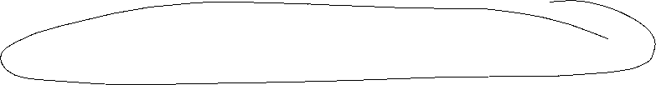
Nash-Gleichgewicht
Dissertation
Nash, John F. (1950) Equilibrium Points in n-Person Games, PNAS January 1, 1950 36 (1) 48-49
Ein Nash-Gleichgewicht ist eine Strategiekombination s*=(s_{i}*,s_{-i}*), bei der es sich für keinen Spieler auszahlt, alleine von seiner Strategie abzuweichen.
Formale Definition:
Gegeben sei ein Normalformspiel G = {N,S,U} (N={1,2,…,n}Menge der Spieler , S= S₁$⨯$S₂ $⨯$…$⨯$S_{n} Strategieraum, U: S→ $ℝ$^{n} Nutzenfunktion mit U_{i} Nutzenfkt. des Spielers i)
Das Strategienprofil s* ∈ S bildet ein Nash‑Gleichgewicht, falls für jeden Spieler i die Strategie s_{i}* ∈ S_{i} die beste Antwort auf die Strategien seiner Gegenspieler s_{‑i}* ∈ S_{-i} ist, das heißt, falls U_{i} (s_{i}*,s_{-i}*)≥ U_{i} (s_{i},s_{-i}*) für alle s_{i}∈S_{i} i = 1, ..., n.
s_{i}* löst damit folgendes Maximierungsproblem:
max {U_{i} (s_{i},s_{-i}*)}
s_{i}∈S_{i}

Slide 21


Skalenerträge
Konstante Skalenerträge:
Y=F(L): 2L↑ → 2Y↑
Steigende Skalenerträge:
Y=F(L): 2L↑ → 3Y↑
Abnehmende Skalenerträge:
Y=F(L): 2L↑ → 1Y↑

Slide 22








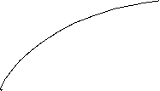
Skalenerträge
konstante Skalenerträge
Y
Produktion
K
Kosten
GK
Grenzkosten
GK
L
Y
Y
fallende Skalenerträge
Y
Produktion
K
Kosten
GK
Grenzkosten
GK
L
Y
Y
steigende Skalenerträge
Y
Produktion
K
Kosten
GK
Grenzkosten
GK
L
Y
Y

Slide 23
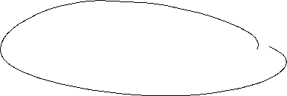

Skalenerträge und Außenhandel: “Neue” Außenhandelstheorie
Gibt es Handel, wenn die Länder sich nicht in ihren Produktivitäten unterscheiden?
Neue Annahme:
Steigende Skalenerträge: Y=F(L) führt z.B. 2L↑ → 3Y↑
Bei konstanten Faktorpreisen sinken bei steigender Produktion die Durchschnittskosten
Ein Land spezialisiert sich aufgrund des Skaleneffekts auf die Produktion einiger Produkte und importiert die anderen
Handel findet auch zwischen Ländern mit vergleichbaren Produktionsbedingungen statt

Slide 24
Skalenerträge und Außenhandel
Die Konsumenten haben eine Präferenz für die Differenzierung eines Produkts (Varianten eines Produkts)
Jedes Land spezialisiert sich auf eine Produktvariante, produziert den gesamten Bedarf für den Weltmarkt und verwendet dafür seine Ressourcen.
Aufgrund der steigenden Skalenerträge sinken die Durchschnittskosten in der Produktion für jedes Land
Folgerungen:
  Jedes Land hat sich zwar spezialisiert, aber die Anzahl der Produktvarianten auf dem Weltmarkt hat sich nicht verringert.
  Die Weltproduktion wird insgesamt zu geringeren Durchschnittskosten hergestellt als bei Autarkie der einzelnen Länder und die Produzenten können Skaleneffekte ausnutzen

Slide 25
Interne und externe Skalenerträge
Interne Skalenerträge: Durchschnittskosten sinken aufgrund
der Größe der Firma
  hängt von der Größe der Firma ab
  Aufgrund von hohen Fixkosten ist eine gewisse Größe für die effiziente Produktion nötig (z.B. Autosektor/Pharmasektor)
  Große Firmen produzieren differenzierte Produkte bei denen die Preise abweichenden können.
  Wettbewerb unter monopolistischer Konkurrenz
Externe Skalenerträge: Durchschnittskosten sinken aufgrund der Firmenzahl
  hängen von der Größe des Industriesektors ab
  prinzipiell kleine Firmen, die das gleiche Produkt unter günstigen Rahmenbedingungen (Geographie/Steuerumfeld) zum gleichen Preis anbieten (Clusterung von Anbietern/z.B. Souvenirshops oder Start-ups für ähnliche Produkte)
  Wettbewerb unter vollkommener Konkurrenz

Slide 26
Interne Skalenerträge
Kostenfunktionen einer Firma:
Gesamtkosten = Fixkosten + variable Kosten
K(x)=KF+k∙x
Durchschnittskosten = Gesamtkosten/Menge
DK(x)=KF/x+k
Grenzkosten=Kosten der nächsten zusätzlichen Einheit
GK=dK/dx=K‘(x)=k

Slide 27
Interne Skalenerträge
DK
GK
DK(x)=KF/x+k=KF/x+GK
GK=dK/dx=K‘(x)=k
x
Aufgrund der Fixkostendegression nehmen die Durchschnittskosten mit steigender Outputmenge ab, liegen aber über den Grenzkosten (z.B. bei konstanten Grenzkosten).

Slide 28
Monopolitische Konkurrenz
Annahmen:
Wenige Firmen produzieren verschiedene Produktvarianten
  Quasi-Monopole in der Produktvariante (vgl. Monopol)
  Der Preis orientiert sich aber an dem Durchschnitt der Branche
Unterschiedliche und unabhängige Preise
  Jede Firma nimmt die Preise der anderen Firmen als gegeben (vgl. Cournot-Wettbewerb)
Alle Firmen haben die gleiche Kostenstruktur und sehen sich der gleichen Nachfragestruktur gegenüber, auch wenn sie differenzierte Produkte herstellen

Slide 29
Monopolitische Konkurrenz
Nachfragefunktion (Annahmen):
x = S(1/n –b(p-P))
Nachfrage steigt je größer die Branche (S):
Nachfrage steigt je höher der Preis der Konkurrenten (P).
Falls p = P, verkaufen alle Firmen den Anteil S/n
Je mehr der eigene Preis (p) den Durchschittspreis (P) übersteigt, desto kleiner ist der Marktanteil der Firma.
Die Branchengröße (S) hängt nicht vom Preis ab
x = Absatzmenge der einzelnen Firma
S = Absatzmenge der Branche
n = Anzahl der Firmen
p = Preis der einzelnen Firma
P = Durchschnittspreis aller Konkurrenten
b = Parameter der Preissensitivität (b>0)

Slide 30
Monopolitische Konkurrenz: Gleichgewicht
Firmenzahl und Durchschnittskosten:
Da alle Firmen symmetrisch sind, müssen im Gleichgewicht alle zum gleichen Preis produzieren
→ p*=p=P
→ Für p*=p=P ergibt sich damit für jede Firma ein Marktanteil von x*=S/n
→ Einsetzen in die Kostenfunktion liefert für die Durchschnittskosten:
DK = K/x = KF/x+k = KF/(S/n)+k = n∙KF/S+k
→ da KF, k, S Konstant steigen die Durchschnittskosten mit zunehmender Firmenzahl n. KF/S ist die Steigung der Geraden der Durchschnittskosten
→ Je mehr Firmen n in der Branche, um so kleiner wird der Anteil jeder Firma am Branchenumsatz S
→ je höher die Durchschnittskosten desto schwieriger wird es steigende Skalenerträge auszunutzen

Slide 31
Monopolitische Konkurrenz: Gleichgewicht
Firmenzahl und Preis:
Nachfrage: x = S(1/n –b(p-P)) = S/n + SbP – Sbp
Jede Firma nimmt die Preise der anderen als gegeben (vgl. Cournot):
→ setze A:= S/n + SbP und B:=Sb
→ x = A-Bp (Monopolnachfrage) → dx=-Bdp →dp/dx= -1/B
GE = p’(x)x+p(x)=p – x/B = p – x/(Sb) (Grenzerträge im Monopol)
GE = GK = k (Optimalitätsbedingung)
→ p = k + x/Sb = k + (S/n)/(Sb) (Gleichgewichtsbedingung)
→ p = k + 1/(nb) → 1/nb (Mark-up gegenüber VKK)
Steigt die Firmenzahl (n), so steigt die Konkurrenz und
damit sinkt der Preis (p) den eine einzelne Firma verlangen kann.

Slide 32
Gewinnmaximierung Monopol

Slide 33
Monopolitische Konkurrenz: Gleichgewicht
Firmenzahl im Gleichgewicht:
PP-Kurve p = k + 1/(nb) Durchschnittspreis in der Branche
CC-Kurve DK = n∙KF/S+k Durchschnittskosten in der Branche
DK
p
CC-Kurve
p*
PP-Kurve
n*
n (Firmenzahl)

Slide 34
Monopolitische Konkurrenz und Handel
Unter monopolistischer Konkurrenz ohne Handel muss ein kleines Land (begrenzte Produktionskapazitäten) zwischen
mehr Produktvarianten oder höheren Produktionskosten entscheiden
DK
p
CC-Kurve (ohne Handel)
pA*
CC-Kurve (mit Handel)
pH*
PP-Kurve
nA*
nH*
n (Firmenzahl)

Slide 35
Monopolitische Konkurrenz vs komparative Kostenvorteile
Inter-industrieller Handel:
  Basiert meistens auf komparativen Kostenvorteilen
  Spezialisierung der Länder nach Branchen
  Die Richtung der unterschiedlichen Güterströme ist festgelegt
  z.B. Bekleidung vs Maschinenbau (Deutschland/China)
Intra-industrieller Handel:
  Basiert auf internen Skalenerträgen
  Austausch von Produktvarianten
  Die Richtung der unterschiedlichen Güterströme ist nicht festgelegt
  z.B. Automobilindustrie (Deutschland/Japan)

Slide 36
Externe Skaleneffekte: Gründe
Spezialisierte Anbieter
In vielen Branchen erfordert die Produktion den Einsatz hoch spezialisierter Geräte oder unterstützender Dienstleistungen.
Der von einem einzelnen Unternehmen gebotene Markt ist zu klein, um deren Anbietern das Überleben zu sichern.
Ein geografisch konzentriertes Branchencluster führt viele Unternehmen zusammen, die gemeinsam einen großen Markt bilden.

Slide 37
Gründe für externe Skaleneffekte
Arbeitskräfte-Pooling
In einem Unternehmenscluster kann einen Pool hoch qualifizierter Arbeitskräfte für genau diesen Produktionssektor entstehen.
Vorteil für:
  die Produzenten: die Wahrscheinlichkeit von Arbeitskräftemangel wird gesenkt.
  die Arbeitnehmer: das Risiko der Arbeitslosigkeit nimmt ab

Slide 38
Gründe für externe Skaleneffekte
Wissensexternalitäten
Wissen ist in hoch innovativen Branchen ein wichtiger Produktionsfaktor.
Das Spezialwissen, das über den Erfolg in innovativen Branchen entscheidet, entstammt
  der Forschungs- und Entwicklungsarbeit
  der Analyse der Bauart fremder Produkte
  dem informellen Austausch von Informationen und Ideen
  Diese Spill-over-Effekte treten in Clustern mit einer höheren Wahrscheinlichkeit auf

Slide 39
Externe Skaleneffekte und Handel
Ein Land mit umfangreicher Produktion in einer bestimmten Branche hat normalerweise geringe Produktionskosten für das betreffende Gut.
Außenhandel vergrößert den Markt und führt aufgrund von zunehmenden Skalenerträgen zu einem niedrigerem Preis
Länder, die in bestimmten Branchen von vorneherein Großproduzenten sind, bleiben dies normalerweise selbst dann, wenn ein anderes Land über das Potenzial verfügt, diese Güter kostengünstiger herzustellen.

Slide 40
Externe Skalenerträge
↑ Anzahl der Firmen
→ ↑ Output
→ ↓ Durchschnittskosten
→ leicht fallende Angebotskurve im Preis entspricht in etwa der Durchschnittskostenkurve, ausgelöst durch die steigenden Skalenerträge
Marktgleichgewicht und externe Skalenerträge
Kosten
Preis
p*
DK=Angebotskurve
Nachfragekurve N
x*
Menge x

Slide 41
Beispiele für externe Skalenerträge
    New York/Frankfurt: Investment Banking/Finanzindustrie
    Silicon Valley: Digitale Technologien
    Hollywood/Bollywood: Filmindustrie
    Historisches Beispiel: “Musecon Valley” Bis zu Zweiten Weltkrieg befand um die Städte Klingenthal und Graslitz (Kraslice tschechisch) eine im Musikinstrumentebau weltweit mit führdende Region mit kleinen und mittelständischen Firmen
Firmen bilden Cluster → Ansatzpunkt für eine
wirtschaftsgeografische Analyse

Slide 42
Externe Skaleneffekte und Handel
Beispiel: Uhrenindustrie
Thailand
Schweiz
Kosten
Preis
Kosten
Preis
$\overline{DK}$_{THAI}
p_{THAI}
DK_{CH}
DK_{THAI}
N_{THAI}
N_{Welt}
x
x

Slide 43
Externe Skalenerträge und Wohlfahrt
Auf externen Skaleneffekten basierender Außenhandel ist in seinen Auswirkungen auf die nationale Wohlfahrt weniger eindeutig als derjenige Außenhandel, der durch komparative Vorteile oder Skaleneffekte auf Unternehmensebene verursacht wird.
Externe Skaleneffekte bedeuten, dass die historische Entwicklung und der Zufall entscheidend zur Herausbildung des Handelsmusters beitragen können.
Wenn externe Skalenerträge eine wichtige Rolle spielen, können Länder Verluste aus Außenhandel erleiden.

Slide 44
Zunehmende Skaleneffekte und Handel
“When an industry has thus chosen a locality for itself, it is likely
to stay there long: so great are the advantages which people
following the same skilled trade get from near neighborhood to
one another. The mysteries of the trade become no mysteries;
but are as it were in the air,... Good work is rightly appreciated,
inventions and improvements in machinery, in processes and the
general organization of the business have their merits promptly
discussed: if one man starts a new idea, it is taken up by others
and combined with suggestions of their own; and thus it becomes
the source of further new ideas.
Marshall (Principles of Economics, London: MacMillan, 1920)

Slide 45

Intra-Industrie-Handel Deutschland – USA
Quelle: Destatis, eigene Berechnungen
Als Maß für die Aufteilung zwischen inter- und intra-industriellem Handel wird der Grubel-Lloyd-Index verwendet:
GLI = 1 heißt, dass in einer Branche sich Exporte und Importe die Waage halten und damit ein hohes Maß an intra-industriellem Handel gegeben ist!
GLI → 0, dass entweder die Exporte die Importe deutlich übersteigen, oder umgekehrt.
D.h. der Handel läuft vornehmlich nur in eine Richtung ab und es handelt sich um inter-industriellen Handel
Grubel-Lloyd-Index: $GLI=1−\left[\frac{|Export−Import|}{Export+Import}\right]$

